Slide 1


Spotkanie 113
&
#13 MAUGP
11.12.2018

Slide 2
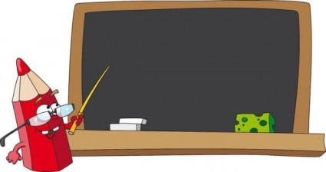
Prezentacje
Budowanie webAPI przy użyciu wzorca command handler - Krzysztof Zawistowski
Microservices lifecycle - Sebastian Fyda

Slide 3

Kalendarz
Wroc.NET:
15.01.2019 (wtorek) – spotkanie 114
19.02.2019 (wtorek) – spotkanie 115
Microsoft Azure User Group:
22.01.2019 (wtorek) - #14
5 – s

Slide 4

Social media
Wroc.NET:
WWW: http://wrocnet.github.io
Meetup: http://wrocnet.org
Facebook: https://www.facebook.com/WrocNET
Twitter: https://twitter.com/wrocnet
Microsoft Azure User Group:
Meetup: http://www.meetup.com/Microsoft-Azure-Users-Group-Poland/events
Facebook: https://www.facebook.com/groups/azureugpl
Web: http://azureug.org

Slide 5
Ankieta
http://ankieta.justcloud.pl
Formularz prelegenta
http://prelegent.justcloud.pl
Prezentacje
http://maugp.justcloud.pl

Slide 6








Wspierają nas

Slide 7



Szukamy prelegentów

Slide 8
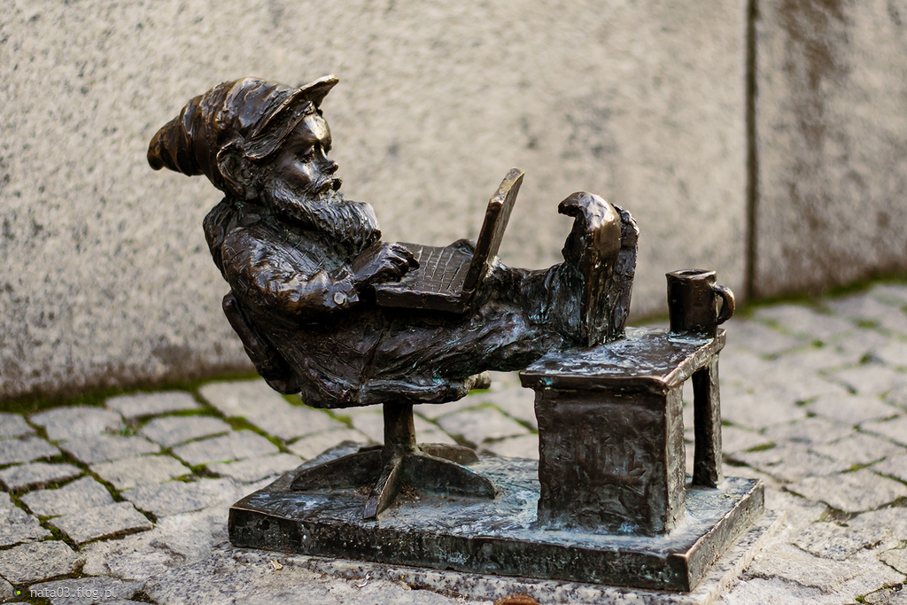
Zapraszamy na prezentacje oraz integracje

